Slide 1
Tema 6.
Monitorización y control.

Slide 2
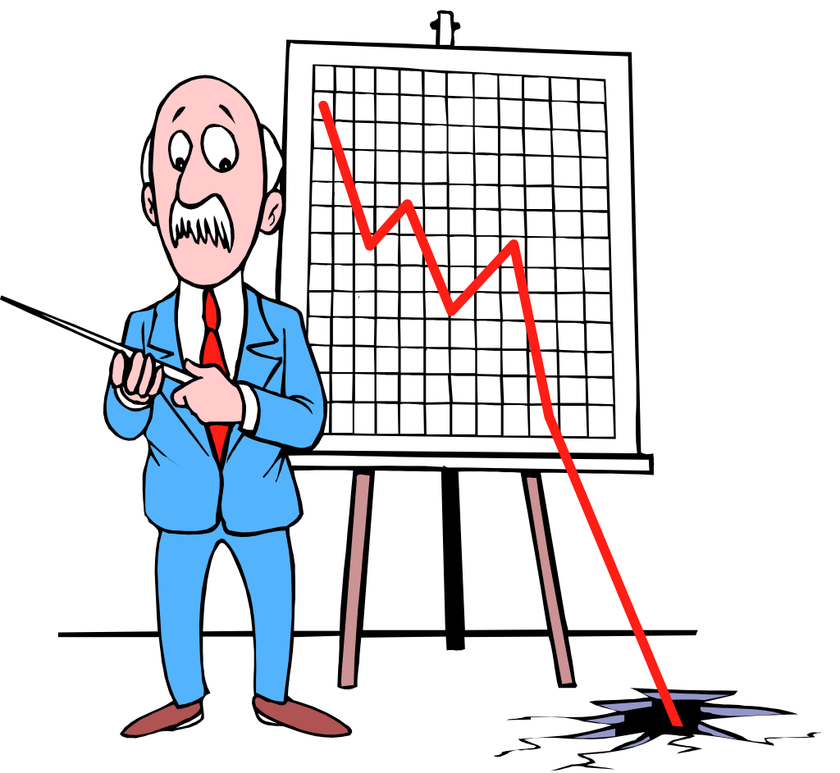


Se puede mejorar!
El 70% de los proyectos:
  Cuestan más de lo presupuestado
  Se entregan más tarde de lo planificado
El 52% de los proyectos:
  Se entregan con un 189% de lo presupuestado
Y otros, después de invertir tiempo y dinero, simplemente nunca se entregan

Slide 3
Monitorización de una agenda
Monitorizar (hacer un seguimiento) una agenda consiste en comprobar si la agenda real se ajusta a la planificada
  A la agenda creada inicialmente la denominaremos agenda planificada (muestra nuestra intención inicial, a partir de información planificada)
  A medida que el proyecto progresa se creará una agenda real (muestra lo que realmente está ocurriendo, a partir de información real)
Para monitorizar la agenda necesito hacer uso de diversas MÉTRICAS del proyecto
  Una métrica es cualquier tipo de medición que proporciona un valor cuantitativo para indicar el grado en el que un sistema, componente o proceso posee un determinado atributo
  Por ejemplo la holgura libre de una actividad indica cuánto puedo retrasar esa actividad sin afectar a las siguientes ni a la finalización del proyecto

Slide 4
Métricas de seguimiento del proyecto
Fechas de inicio/fin
Duraciones
Holguras totales y libres
Análisis del Valor Acumulado (EVA)
La cuestión es: ¿cómo utilizo las métricas anteriores para MONITORIZAR Y CONTROLAR el proyecto?
Recordemos que nuestro objetivo es TOMAR LAS DECISIONES adecuadas que garanticen el éxito del proyecto:
  cumplir con los plazos temporales, costes y expectativas del usuario PREVISTOS

Slide 5
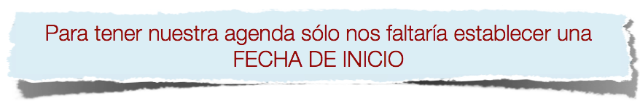

Programación de la agenda prevista
Una vez que tenemos las entradas: actividades, dependencias, duraciones y recursos, se realizan los siguientes CÁLCULOS (entre otros):
  Fechas de inicio y fin más tempranas y tardías de las actividades
  Holguras totales y libres de las actividades
    Tiempo que una actividad puede retrasarse sin retrasar el proyecto (HOLGURA TOTAL: HT)
    Tiempo que una actividad puede retrasarse permitiendo que las actividades siguientes puedan comenzar lo más pronto posible (HOLGURA LIBRE:HL)
  Camino crítico
    Secuencia de actividades con holgura total 0
  Cálculos de EV (Earned Value)

Slide 6
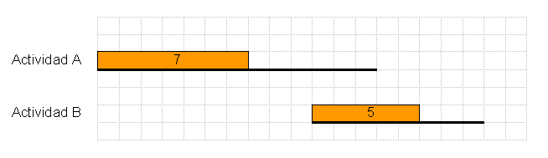
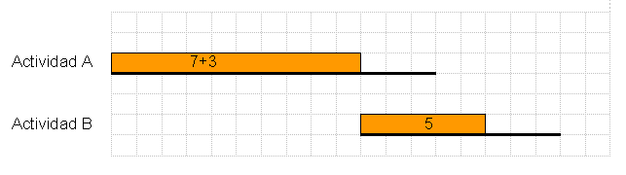
Cálculo de Holguras: veamos un ejemplo gráfico
CA
LC
FA
LF
HT=6
LC
FA
2 8 9 15
LF
HL=3
CA
HT=3
12 15 17 20
H_{T}(A) = 15 − 2 − 7 = 6; H_{L}(A) = 12 − 2 − 7 = 3
H_{T}(B) = 20 − 12 − 5 = 3;
¿Qué pasa si A se retrasa 3 días?
El proyecto NO se retrasa
B puede comenzar lo antes posible
HT=3
HL=0
HT=3
FECHAS CALCULADAS
CA: Comienzo anticipado (fecha más temprana de comienzo) FA: Fin anticipado (fecha más temprana de fin)
LC: Límite de comienzo (fecha más tardía de comienzo) LF: Límite de fin (fecha más tardía de fin)

Slide 7
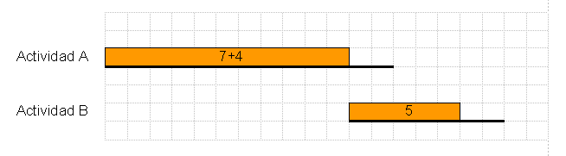
Holguras: cómo afectan las actividades siguientes
CA
LC
FA
LF
HT=6
LC
FA
2 8 9 15
LF
HL=3
CA
HT=3
12 15 17 20
H_{T}(A) = 15 − 2 − 7 = 6; H_{L}(A) = 12 − 2 − 7 = 3
H_{T}(B) = 20 − 12 − 5 = 3;
¿Qué pasa si A se retrasa 4 días?
El proyecto NO se retrasa
B reduce su HT en 1 unidad
HT=2
HT=2
13
B tiene que empezar 1 día más tarde

Slide 8
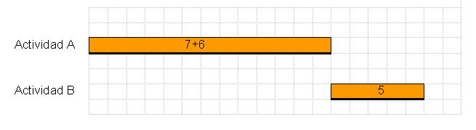
Holguras: nuevos caminos críticos
CA
LC
FA
LF
HT=6
LC
FA
2 8 9 15
LF
HL=3
CA
HT=3
12 15 17 20
H_{T}(A) = 15 − 2 − 7 = 6; H_{L}(A) = 12 − 2 − 7 = 3
H_{T}(B) = 20 − 12 − 5 = 3;
¿Qué pasa si A se retrasa 6 días?
El proyecto NO se retrasa
B se convierte en CRITICA
HT=0
HT=0
15
B tiene que empezar lo más tarde posible

Slide 9
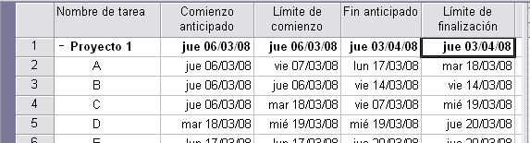
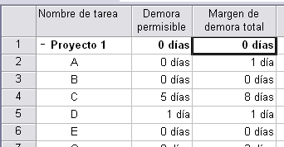

Ms Project y Fechas/Holguras programadas
Campos de FECHA:
  Comienzo anticipado, Límite de comienzo
  Fin anticipado, Límite de finalización
Campos de HOLGURA:
  Demora permisible (Holgura libre)
  Margen de demora total (Holgura total)
Notes:
Critical Path Method (CPM) (manual openWorkbench pp. 274)
The CPM is the manner in which the project scheduling tool calculates the project’s duration. A project’s Critical Path is a set of tasks representing the longest path through the project (in terms of duration). The project scheduling tool uses the critical path value to determine the tasks that drive the project deadlines and constraints.
Resource constraints do not enter into the critical path calculation. Open Workbench uses task duration and dependency relationships to determine the critical path. Open Workbench and certain other project scheduling and management tools also determine the float for each task in a project. Float is the number of days that a task can lengthen without adversely affecting the project finish date. Critical tasks have a float of zero or less; therefore, when a critical task is delayed, the project finish date or other deadlines are affected.
See also: ‘Baseline CPM Type’ on page 263 ‘CPM Network’ on page 266 ‘Critically Late’ on page 267 ‘Current CPM Type’ on page 267 Critically Late
A condition that exists when a task has a scheduled finish later than the Late Finish Date. A Task that is critically late delays the Project Finish Date.

Slide 10
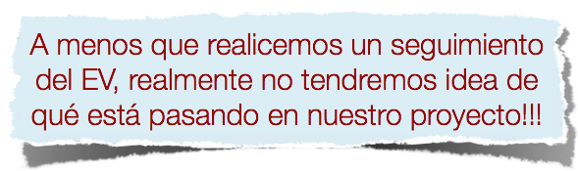

Earned Value Analysis (EVA)
El EV (earned value) o valor acumulado es una métrica que proporciona una información CUANTITATIVA del PROGRESO de un proyecto
  A cada tarea se le asigna un valor devengado basado en su porcentaje estimado del valor total
Permite vislumbrar dificultades en la agenda antes de que éstas puedan ser aparentes.
  Esto permite al gestor del proyecto tomar acciones correctivas antes de que el proyecto "entre en crisis"
Notes:
[Lethbridge. Chp.11]: Earned value is the amount of work completed, measured according to the budgeted effort that the work was supposed to consume.
It is also called the budgeted cost of work performed.
As each task is completed, the number of person-months originally planned for that task is added to the earned value of the project.
An earned value chart has three curves:
The budgeted cost of the work scheduled.
The earned value.
The actual cost of the work performed so far.
[Maziaszek, ch4]
Earned value analysis = performance
management = management by objectives
• quantitative technique of determining if the project is on budget
• uses the baseline estimate of the schedule and the actual progress to date to determine the completeness status (“completeness health”) of the project
• conducted for individual tasks and for the whole project
• can also be taken down to the level of resources within each task
• can only be conducted if resources and their rate/costs have been assigned to tasks
– from the quantitative point of view, a task without resources from the quantitative point of view, a task without resources cannot have any work done and cannot have costs or cannot have any work done and cannot have costs or earned earned value

Slide 11
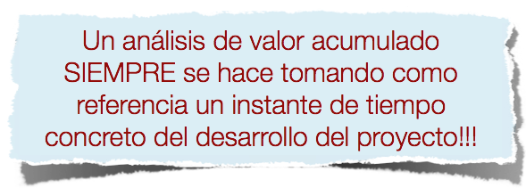
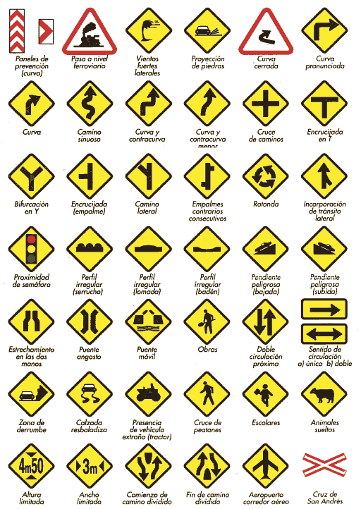
EVA: Parámetros
EVA básicamente compara tres tipos de información:
  ¿Cuánto trabajo (del que se ha planificado) debería haberse completado hasta el momento? (Valor planificado: BCWS)
  ¿Cuánto se ha gastado hasta el momento? (Coste real: ACWP)
  ¿Cuál es el valor, en términos del coste de línea base, del trabajo realizado hasta el momento? (Valor acumulado: BCWP)
¡IMPORTANTE!
Notes:
[pdf microsoft]
EVA looks at three basic parameters:
· What value of work SHOULD have been accomplished to date?
· How much value has been realized to date?
· How much has actually been spent to date?
By comparing these parameters, an objective assessment of cost AND schedule performance can be gained. Instead of simply concentrating on how much time has been
taken to achieve progress, earned value looks at how much value has been achieved so
far.

Slide 12
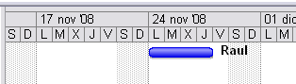
BCWS- Ejemplo
Budgeted Cost of Work Scheduled
Supongamos una tarea X con una duración de 4 días (desde el lun 24-Nov-2008 hasta el jue 27-Nov-2008), con un recurso asignado cuyo salario es 100€/dia
  El coste previsto para la tarea, por lo tanto, es de 400€ (100×4)
  Si calculamos BCWS el día 25-Nov-2008 tendrá un valor de 200€, puesto que la tarea debería estar medio realizada
  Si calculamos BCWS el día 1-Dic-2008 tendrá un valor de 400€, puesto que la tarea debería estar completada
BCWS=200€
BCWS=400€
25-Nov-2008
1-Dic-2008

Slide 13
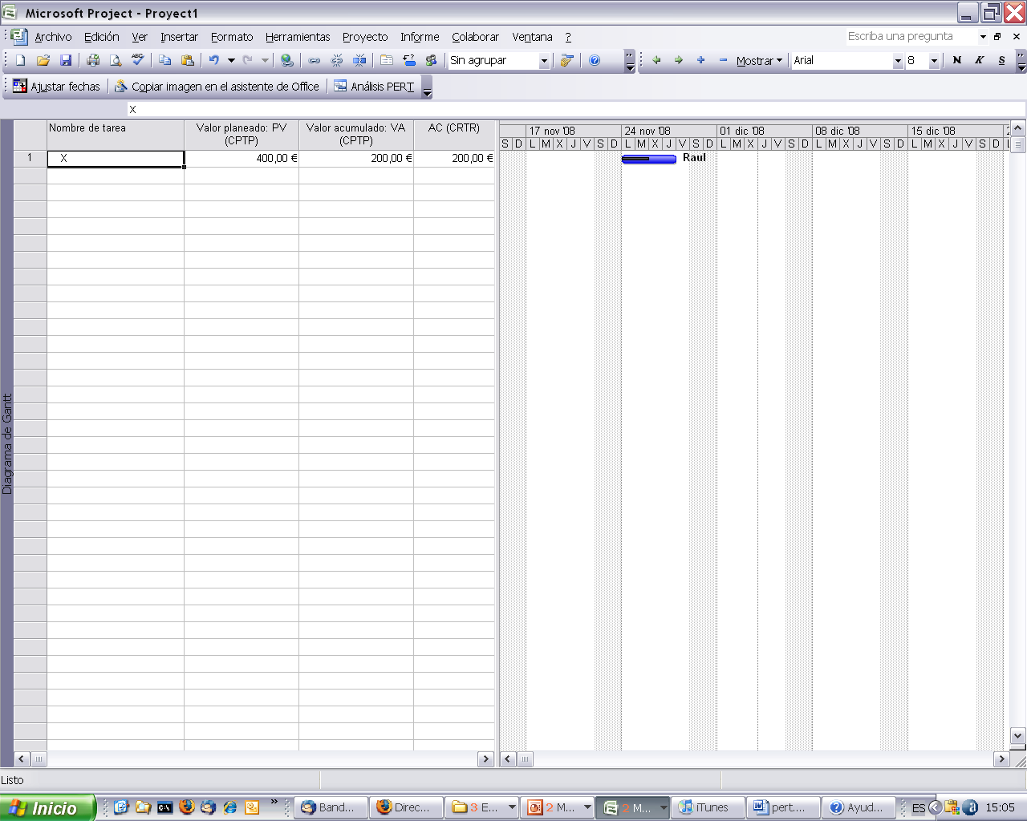
BCWP- Ejemplo
Budgeted Cost of Work Performed
Supongamos que la tarea X anterior solamente se ha "completado" hasta la mitad (se ha hecho el 50% de lo que se había pedido):
  El coste previsto para la tarea sigue siendo de 400€ (100×4)
  Si calculamos BCWP el día 25-Nov-2008 tendrá un valor de 200€: el 100% del valor planificado
  Si calculamos BCWP el día 1-Dic-2008 tendrá un valor de 200€: el 50% del valor planificado
trabajo realizado
BCWS=200€
BCWP=200€
BCWS=400€
BCWP=200€
25-Nov-2008
1-Dic-2008

Slide 14
ACWP- Ejemplo
Actual Cost of Work Performed
Supongamos que el recurso asignado a la tarea X realmente recibe 110€/dia para esta tarea (en lugar de los 100€ inicialmente previstos):
  El coste previsto para la tarea sigue siendo de 400€ (100×4)
  Si calculamos ACWP el día 25-Nov-2008 tendrá un valor de 220€ (110×2)
  Si calculamos ACWP el día 1-Dic-2008 tendrá un valor de 220€ (110×2)
trabajo realizado
BCWS=200€
BCWP=200€
ACWP=220€
BCWS=400€
BCWP=200€ACWP=220€
25-Nov-2008
1-Dic-2008
S3- PLANIFICACIÓN: Monitorización y control

Slide 15
¿Cómo funciona EVA?
Indicadores de PROGRESO:
  Schedule Variance (SV) = BCWP - BCWS
  Schedule Performance Index (SPI) = BCWP / BCWS
  Si BCWP > BCWS la tarea/proyecto va adelantada según la agenda planificada
  P.ej. un SPI de 1,5 significa que sólo ha utilizado el 67% del tiempo planeado para completar una parte de la tarea en un determinado periodo de tiempo (BCWS = 0,67 BCWP)
Indicadores de PRODUCTIVIDAD
  Cost Variance (CV) = BCWP - ACWP
  Cost Performance Index (CPI) = BCWP / ACWP
  Si BCWP > ACWP la tarea/proyecto está gastando menos de lo planificado
  P.ej. un CPI de 0,8 significa que se está gastando un 25% más de lo que estaba planificado (por cada euro presupuestado se está gastando 1,25€) (ACWP =1.25 BCWP)
Si tenemos una buena productividad, y un progreso lento: NOS FALTA GENTE!!!

Slide 16
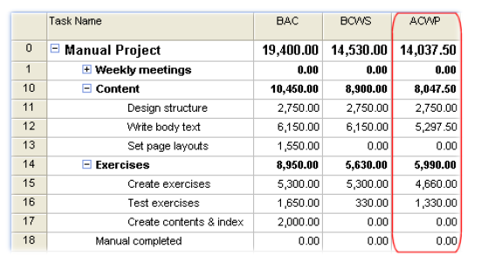
Ejemplo EVA: BAC y BCWS
BAC: Budget at Completion (Cantidad de trabajo planificado al final del proyecto/tarea)
Se debería haber realizado hasta fecha un 75% del trabajo planificado del proyecto
Tarea que debería haberse completado
(BCWS=BAC)
Todavía no ha terminado
(BCWS < BAC)
Tarea que no ha comenzado
(BCWS=0)
Notes:
[pdf microsoft]
Assessing the value of work scheduled
When work is scheduled within a project, so too is cost. At the end of the planning stage,
this cost information is translated to become baseline cost. In earned value terms, this cost is also referred to as the Budget At Completion (BAC). This BAC cost is calculated for tasks, resources and assignments. It is also summed at summary task and project summary task levels. This cost can be shown as a column within a table:
As a project progresses, the status date will change. Initially this date will be equivalent to the project start date. When the project is complete, it will be the same as the project finish date. A key earned value field is the Budgeted Cost of Work Scheduled (BCWS).
This is the baseline cost up until the status date: (ver gráfico izquierda)
The BCWS for the project summary task indicates that approximately 75% of the project's baseline cost should have been incurred as of the project's status date. (gráfico derecha)
o Tasks with a BCWS equivalent to their baseline cost BAC value should have been completed by the project's status date.
o Tasks with a BCWS less than their BAC value aren't expected to be complete (baseline finish) until after the project's status date.

Slide 17
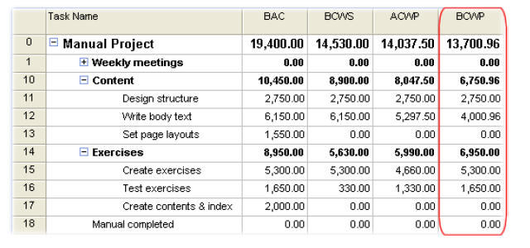
EVA: BCWS y BCWP
BCWP: Budget Cost of Work Performed (Earned Value!!!!)
  BCWP = Baseline Cost * Percent Complete
  SI BCWP > BCWS: La tarea/proyecto va ADELANTADA según la agenda
  SI BCWP < BCWS: La tarea/proyecto va con RETRASO según la agenda
El proyecto lleva un retraso de trabajo de 829.04 (SV=-829.04),
ha utilizado un 6,4% más del tiempo planificado (SPI=0,94)
Tarea con un retraso de 2149.04 sobre lo planificado hasta la fecha,
ha consumido un 54% más del trabajo planificado (SPI =0,65)
Tarea con un adelanto de 1320 sobre lo planificado hasta la fecha,
sólo ha utilizado el 20% del tiempo planificado para realizar la parte de tarea planificada (SPI =5)

Slide 18
EVA: BCWP y ACWP
ACWP: Actual Cost of Work Performed
  SI BCWP > ACWS: La tarea/proyecto está por DEBAJO de lo presupuestado
  SI BCWP < ACWS: La tarea/proyecto está por ENCIMA de lo presupuestado
El proyecto va por encima de lo presupuestado (CV=-336.54),
ha gastado un 2,4% más del presupuesto planificado (CPI=0,98)
La tarea va por encima de lo presupuestado en 1296,54€,
por cada euro presupuestado se ha gastado 1,33€ (CPI =0,75)
La tarea va por debajo de lo presupuestado en 320€,
por cada euro presupuestado sólo se ha gastado 0,80€ (CPI =1,24)
S3- PLANIFICACIÓN: Monitorización y control
Notes:
[pdf Earned Value Management](http://www.hyperthot.com/pm_cscs.htm)
The Dreaded EVM "Formulas":
Thinking of EVM calculations in terms of remembering formulas, or for you Latin scholars - formulae, is a way to make things more complicated and obscure, although some may find it comforting to memorize formulas until they understand. If you understand the following explanation, you will not need to think in terms of formulas.
The thing to remember is that Earned Value is the new kid on the block, so all the basic calculations involve differences or ratios with respect to Earned Value.
- The difference between Earned Value and your plan (PV) is Schedule Variance,
- The difference between Earned Value and your spending (AC) is Cost Variance,
- The ratio of Earned Value to plan (PV) is your Schedule Performance Index,
- The ratio of Earned Value to cost (AC) is your Cost Performance Index.
You can figure out what is subtracted from what by remembering that positive variance is favorable (good) and negative is unfavorable (bad).
You can figure out what is on top of an EVM ratio, by remembering that >1 is favorable and <1 is unfavorable.
Interpreting EVM Computations:
When you take a ratio of what you have done by now (EV) to what you have spent (AC), you get a reading on productivity called a cost performance index (CPI).
When you compare where you are by now (EV) with where you planned to be (PV), you get a reading of progress called the schedule performance index(SPI).
If instead of ratios, you take the differences, then they are called cost and schedule variances.
You can look at these cumulative to date or for the last period. You can also look at these at the total project level and for lower levels of the WBS.
If you have good productivity and slow progress, then you are understaffed.
If you have low productivity, then either you have too much unplanned work or you have estimated poorly and the project has more work content than you thought.
(Pressman): Un SPI cercano a 1.0 indica una ejecución eficiente de la agenda del proyecto
Un valor de CPI cercano a 1.0 proporciona una fuerte indicación de que el proyecto está dentro del presupuesto estimado

Slide 19
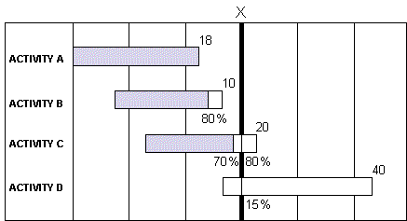
EVA: Ejemplo
Determina BCWS, BCWP y realiza un análisis EVA, a partir de la información de la siguiente figura y suponiendo que ACWP tiene un valor de 45$ información:
Valor planificado (BCWS) =
Valor earned (BCWP) =
Coste actual (ACWP) = 45$
SV =
SPI =
CV =
CPI =
18 + 10 + 16 + 6 = $50
18 + 8 + 14 + 0 = $40
40 − 50 = −$10
El proyecto necesita un 25% más del tiempo planificado para completar el proyecto
40 / 50 = 0.8
40 − 45 = −$5
El proyecto está gastando ≈ $1.13 por cada $1.00 de trabajo presupuestado que se completa
40 / 45 = 0.89

Slide 20
Ejercicio propuesto
Realiza un análisis cuantitativo del progreso de las siguientes tareas:
Suponiendo que nuestro proyecto está formado exclusivamente por las tareas de la tabla anterior, ¿podríamos deducir que falta gente en el proyecto?
BAC (CPF) | BCWS (CPTP) | BCWP (CPTR) | ACWP (CRTR) | SV (VP) | CV (VC) | SPI (IRP) | CPI (IRC) | Tareas
1000 | 1000 | 1000 | 1200 |  |  |  |  | T1
1500 | 1500 | 1000 | 1500 |  |  |  |  | T2
6000 | 5000 | 4000 | 4500 |  |  |  |  | T3
1000 | 500 | 0 | 0 |  |  |  |  | T4
1000 | 500 | 500 | 750 |  |  |  |  | T5
2000 | 1000 | 1500 | 1500 |  |  |  |  | T6

Slide 21
Ejercicio propuesto: guía para la solución
A continuación mostramos el análisis para la Tarea T1:
BAC (CPF) | BCWS (CPTP) | BCWP (CPTR) | ACWP (CRTR) | SV (VP) | CV (VC) | SPI (IRP) | CPI (IRC) | Tareas
1000 | 1000 | 1000 | 1200 | 0 | -200 | 1 | 0,8333 | T1
La Tarea (1) debería haber terminado (ya que BAC = BCWS). La tarea se está ejecutando según la agenda (ya que SV=0), de hecho ya ha terminado. Hemos gastado 200 de más (ya que CV es -200) Pero hemos gastado 1,20 euros por cada 1 euro de coste presupuestado (1/0,83=1,20, o también 1200/1000).
S3- PLANIFICACIÓN: Monitorización y control

Slide 22
Ms Project y EVA
BCWS = CPTP (Costo Presupuestado del Trabajo Programado)
ACWP = CRTR (Costo Real del Trabajo Realizado)
BCWP = CPTR (Costo Presupuestado del Trabajo Realizado)
Tablas:
  Valor acumulado
  Indicadores de costo del valor acumulado
S3- PLANIFICACIÓN: Monitorización y control
Notes:
[pdf Earned Value Management](http://www.hyperthot.com/pm_cscs.htm)
Earned Value Management Example:
The figure above illustrates how to determine the Budgeted Cost of Work Scheduled by summing the dollar values of the work scheduled for accomplishment at the end of period "X". The Budgeted Cost of Work Performed is determined by summing the earned value for the work actually accomplished, shown in gray shading.
PLANNED VALUE (Budgeted cost of the work scheduled) = 18 + 10 + 16 + 6 = $50
EARNED VALUE (Budgeted cost of the work performed) = 18 + 8 + 14 + 0 = $40
ACTUAL COST (of the work performed) = $45 (Data from Acct. System)
Therefore:
Schedule Variance = 40 - 50 = -$10
Schedule Performance Index = 40 / 50 = 0.8
The above example illustrates the concept of determining the Planned Value by summing the dollar values of the work scheduled for accomplishment at the end of period "X". The Earned Value is determined by summing the budgeted value for the work actually accomplished, shown in gray shading.
The Cost Variance is the difference between the Earned Value and the Actual Cost. In the example above, we are pretending our accounting system gives us "actuals" of $45, so there is a $5 negative cost variance. The Cost Performance Index (CPI) is 40/45 = .89. That means the project is spending about $1.13 for every $1.00 of (EV) budgeted work accomplished.

Slide 23
Datos de monitorización y control en Ms Project
Con Ms Project, se utilizan cinco tipos de información para poder analizar el progreso al realizar el seguimiento de las tareas de un proyecto:
  duración, trabajo, fecha de comienzo, fecha de fin, y costo
Los cambios en cada uno de estos campos permiten evaluar el progreso:
  Planificado: información programada de los campos anteriores. Un plan de línea base es el plan original que se guarda y se utiliza para monitorizar y controlar el progreso
  Programado: información actual más actualizada de los campos anteriores (duración, trabajo, fechas de comienzo y fin, y costos PROGRAMADOS)
  Real: información de lo que ha ocurrido realmente de los campos anteriores (duración, trabajo, fechas de comienzo y fin, y costos REALES)
  Restante: información programada - información real (de trabajo, costo y duración)
S3- PLANIFICACIÓN: Monitorización y control

Slide 24
Ms Project y seguimiento agenda
Para hacer un seguimiento tenemos que:
  Guardar una LÍNEA BASE del proyecto
    Proyecto→Herramientas→Establecer línea de base
    Los campos: duración, trabajo, comienzo, fin, costo se guardan como duración, trabajo,..., costo PREVISTOS
  Establecer una FECHA DE ESTADO
    Proyecto→Información del proyecto →Fecha de estado
  Introducir la INFORMACIÓN REAL del proyecto
    Herramientas→Seguimiento→Actualizar tareas
    Campos: duración, trabajo, comienzo, fin, costo REALES
  Comparar el PROGRESO con una vista "Gantt de Seguimiento"
    Compara la programación de la línea base con la programación real
S3- PLANIFICACIÓN: Monitorización y control
Notes:
Ahora vamos a introducir datos reales para poder hacer un seguimiento del proyecto
Primero cambiamos la fecha de estado a lunes 10 de Marzo. [Proyecto->Información del proyecto->Fecha de estado (es el segundo campo de la segunda columna)]. Cambiaremos también la fecha de hoy a lunes 10 de Marzo.
Supongamos que durante la primera semana todo va bien.
Para actualizar los datos de la agenda con datos reales:
Ver->Diagrama de Gantt ; Posicionarnos sobre una tarea
Herramientas->Seguimiento->Actualizar tareas
Aquí podemos: (a) cambiar el porcentaje completado a 100%; (b) cambiar la fecha de inicio y fin real; (c) cambiar la duración real
Elegimos (a)

Slide 25
Control de una agenda: holguras
Controlar una agenda consiste en realizar las acciones necesarias para que las discrepancias entre la agenda real y la planificada sean mínimas
Las actividades críticas NO se pueden retrasar
Las actividades no críticas pueden retrasarse siempre y cuando el retraso no supere su holgura total
  Si una actividad consume toda (o parte) de su holgura total, puede afectar a la holgura total de la(s) actividad(es) siguiente(s)
  La(s) actividad(es) siguiente(s) puede(n) convertirse en crítica(s)
  Por ejemplo: A precede B
    HT(A) = 3 y HL(A)=2
    HT(B) = 1
    Si A se retrasa 3 unidades, B se convierte en crítica
Notes:
Supongamos una tarea A con H_{T}=3 y H_{L}=2.
¿Qué pasa si A se retrasa 2 días?, ¿y 3?
Supongamos una tarea B con H_{T}=4 y H_{L}=1
¿Qué pasa si B se retrasa 4 días?, ¿y 2?
Si A y B son tareas de un mismo proyecto:
¿Qué pasa si A se retrasa 3 días y B 4?
Contesta a la pregunta anterior si, además, A precede a B

Slide 26
Control de una agenda: EVA
Como hemos visto, los indicadores de valor acumulado: variaciones (SV, CV) o ratios (SPI, CPI):
  pueden ayudar a determinar si queda suficiente dinero en el presupuesto y si el proyecto acabará a tiempo
Las variaciones:
  positivas: pueden permitir reasignar dinero y recursos de tareas con variaciones positivas a otros con variaciones negativas
  negativas: pueden indicar que quizá convenga aumentar el presupuesto o aceptar márgenes de beneficio reducidos
Los ratios:
  SPI es un indicador de progreso; CPI es un indicador de productividad
  Si CPI >1 y SPI <1 necesitamos contratar a más gente
  Si CPI <1 puede que estemos haciendo trabajo no planificado, o que hayamos estimado mal
Notes:
[pdf microsoft]
EVA looks at three basic parameters:
· What value of work SHOULD have been accomplished to date?
· How much value has been realized to date?
· How much has actually been spent to date?
By comparing these parameters, an objective assessment of cost AND schedule performance can be gained. Instead of simply concentrating on how much time has been
taken to achieve progress, earned value looks at how much value has been achieved so
far. For example, take the following project summary task:
Primer gráfico:
This project started on time, but it is currently expected to finish 5 days late.
This project is expected to overspend by $1,280 - approximately 13% greater than its baseline cost.
Segundo gráfico:
So far (as of the project's status date), the project is behind schedule to the
value of $1,600 worth of work. In addition the current best estimates
indicate that it will (if things continue as planned) overspend by $2,004,
which is $725 more than forecast in the topmost example.
BAC: An estimate of the total project cost from the associated baseline (baseline cost field)
EAC: An estimate of the total projecto cost from the actual data (total cost field)
VAC: (BAC-EAC) Variance at Completion

Slide 27
RESUMEN
NUEVA AGENDA
PLANIFICADA
Lista
de actividades
DECISIONES DE CONTROL
Dependencias
entre actividades
Duración
de actividades
AGENDA
PLANIFICADA
MONITORIZACIÓN Y CONTROL
Recursos de las
actividades
HOLGURAS
BCWS,BCWP, ACWP, BAC
ANÁLISIS EVA
Fecha de inicio del proyecto
FECHA DE ESTADO
DATOS REALES

Slide 28
Referencias
PERT: holguras
  http://www.adeak.com/2010/01/what-is-float-or-slack-in-a-project-schedule/
Earned Value Analysis
  http://www.projectlearning.net/pdf/I2.1.pdf
  http://www.hyperthot.com/pm_cscs.htm
Notes:
HASTA AQUÍ:
Monitorizar una agenda (hacer un seguimiento) es "ver" que está pasando en un momento determinado (normalmente en un hito). Para monitorizar la agenda hemos visto varias métricas:
Holguras totales y libres de las actividades
SV, CV, SPI, CPI
El objetivo de la monitorización es determinar (cuantificar) las discrepancias entre la agenda planificada y la real
Controlar una agenda consiste en tomar las acciones necesarias para que las discrepancias entre la agenda real y planificada sean mínimas
Para poder realizar un control efectivo hay que saber aplicar y entender el significado de las métricas de seguimiento
El objetivo de las acciones de control es conseguir que el proyecto tenga éxito: entregar el proyecto a tiempo, con el coste estimado, y satisfacer las expectativas del cliente

